Slide 1
Double exposure
CS431.L21.KHCL
GVHD: Nguyễn Vinh Tiệp
Thành viên:
18520186 : Ngô Đức Tuấn
18521027 : Lê Hoàng Long
18521168 : Trần Nguyễn Thanh Nguyên

Slide 2
1.Giới thiệu bài toán
2.Định nghĩa
3.Các bước thực hiện
4.Demo
2

Slide 3
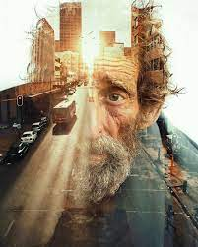
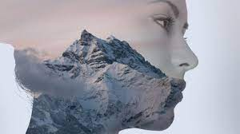
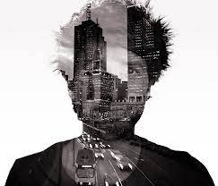
1.Giới thiệu bài toán:

Slide 4
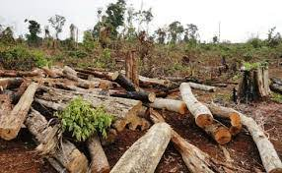
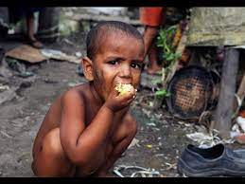
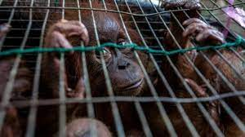

Slide 5


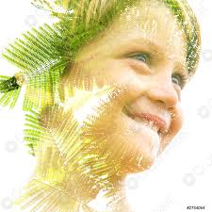

Slide 6
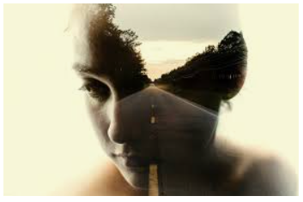
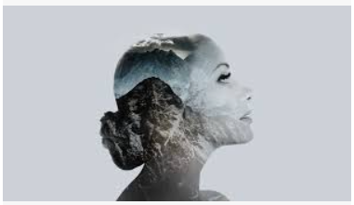
2.Định nghĩa:
Double exposure là sự kết hợp của hai hình ảnh thành một hình ảnh, hình ảnh này được trộn lên hình ảnh khác với độ mờ ít hơn hoàn toàn.

Slide 7
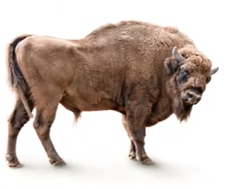
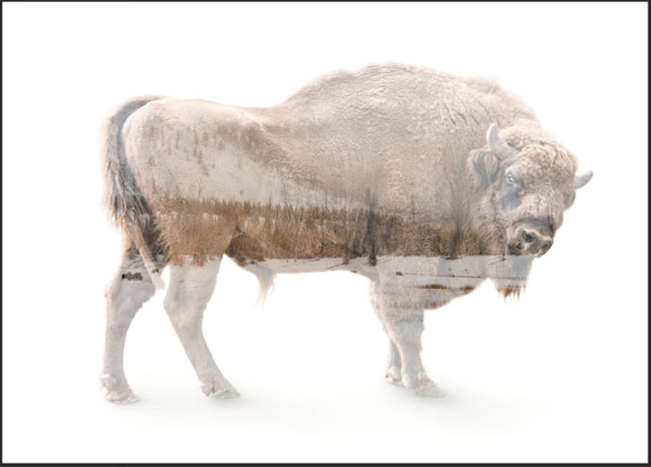
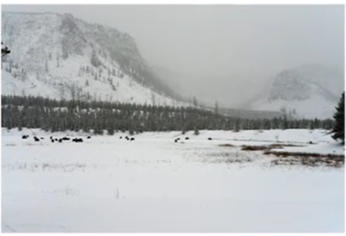
Input
Output

Slide 8
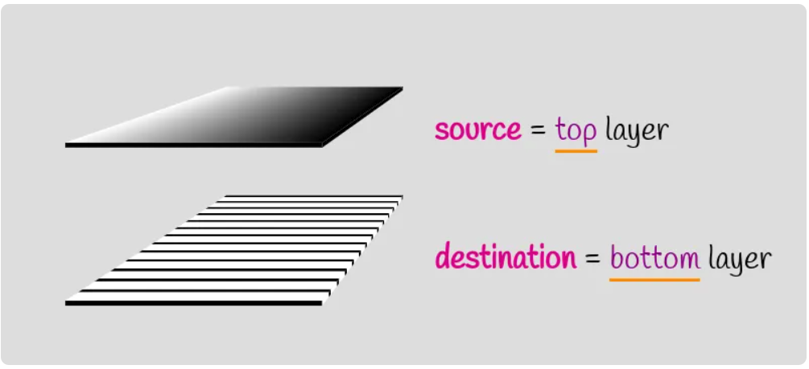
Blending là kết hợp hai lớp (được xếp chồng lên nhau) và nhận được một lớp duy nhất.

Slide 9
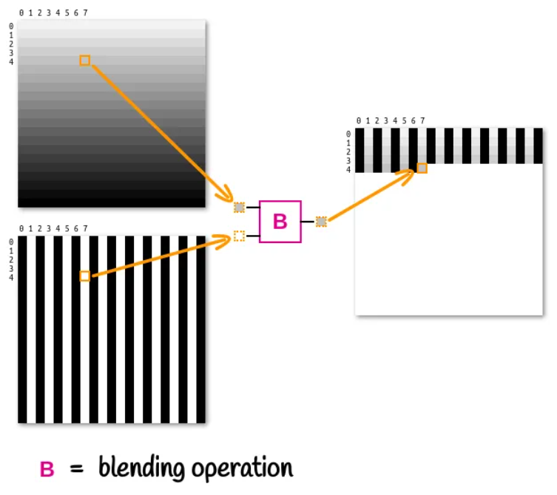

Slide 10

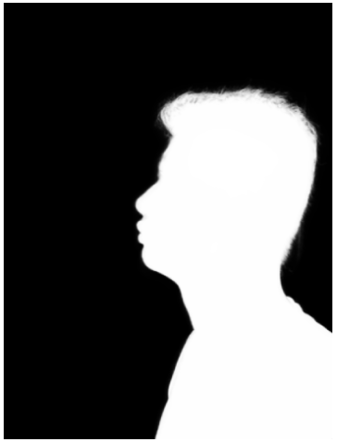
Segment
Mong muốn

Slide 11
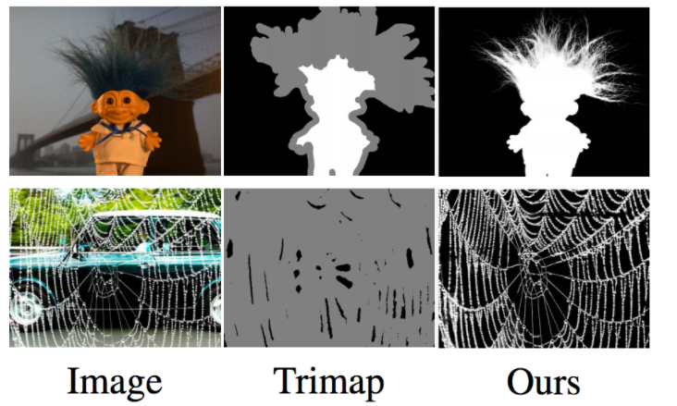

Slide 12
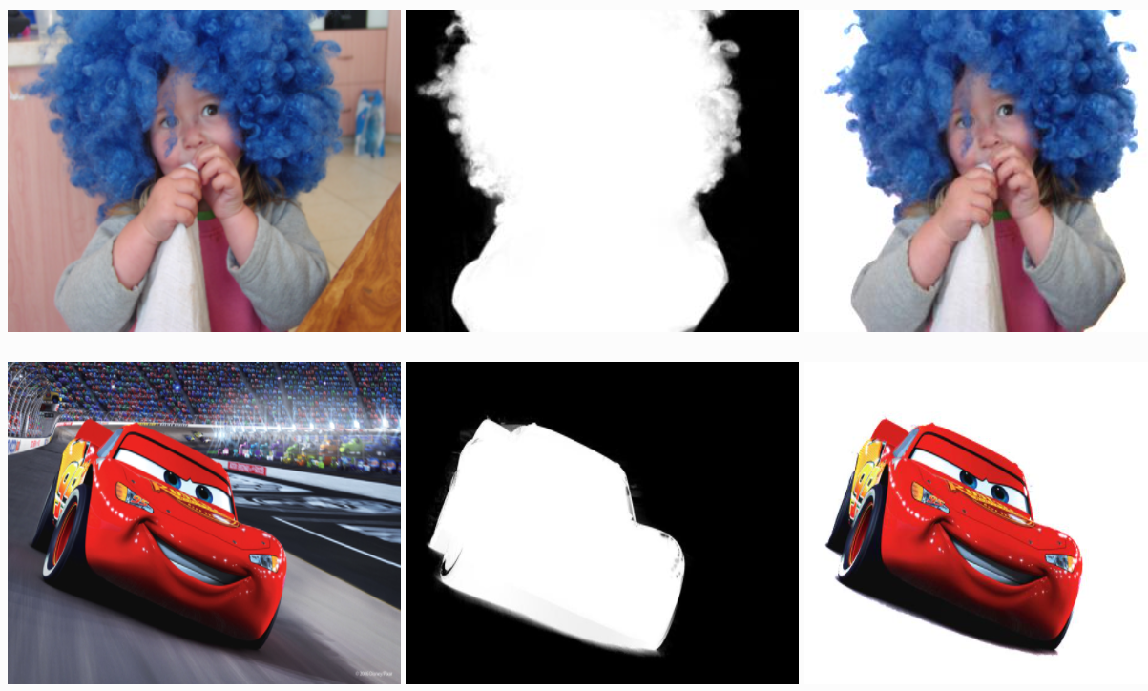
3.Các bước thực hiện:
+Image Matting : kỹ thuật để lấy mask
-Background không cần có màu xanh.
-Không cần xác định trimap.

Slide 13
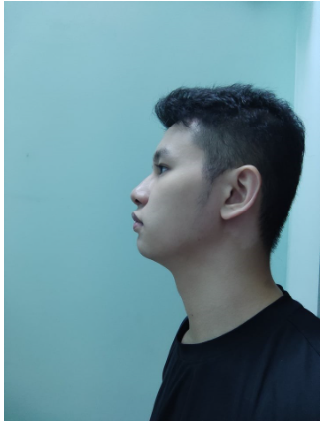

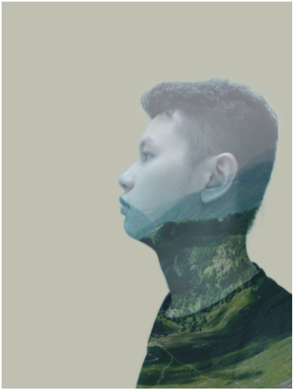
+Image blending:
Input
Mask
Background
Output

Slide 14
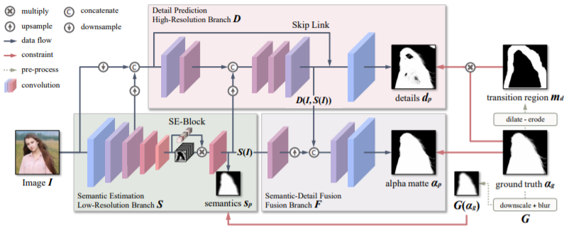
+Kiến trúc mạng:
Architecture of MODNet

Slide 15

4.Demo

Slide 16



16

